Slide 1
Hemorragia digestiva baja
Catedra clínica medica HSR
Quimey Leaniz

Slide 2
Definición y generalidades
Hemorragia originada en el tracto digestivo distal al ángulo de Treitz.
Se manifiesta en forma de hematoquecia y menos frecuentemente como melena.
El 90 % de los casos se origina en colon y recto y solo 10% en intestino delgado.
Corresponde a un 20 a 25 % de todas las hemorragias digestivas.
Se presenta con una frecuencia de 33 casos por 100.000 habitantes.
Es motivo de ingreso hospitalario cada vez mas frecuente, sobre todo en ancianos.

Slide 3
Etiología

Slide 4
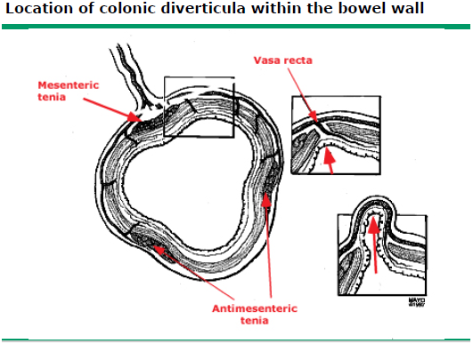
Etiología
Solo el 5 % de pacientes con divertículos sufrirá esta complicación, sin embargo su alta prevalencia hace que sea una de las etiologías mas frecuentes.
La hemorragia en el 80 % es autolimitada.
Tras un primer episodio de hemorragia 2º a divertículos, puede recurrir hasta un 25 % en 4 años.
El tratamiento quirúrgico debe reservarse para los pacientes con hemorragia persistente o recurrente en los que ha fallado el tratamiento endoscópico.
La embolización arterial es una alternativa para los pacientes con alto riesgo quirúrgico.

Slide 5
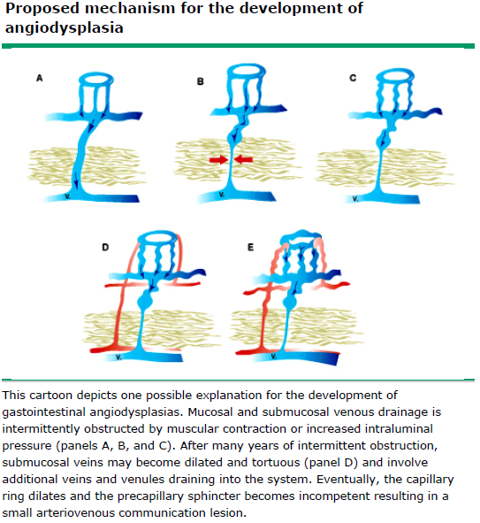
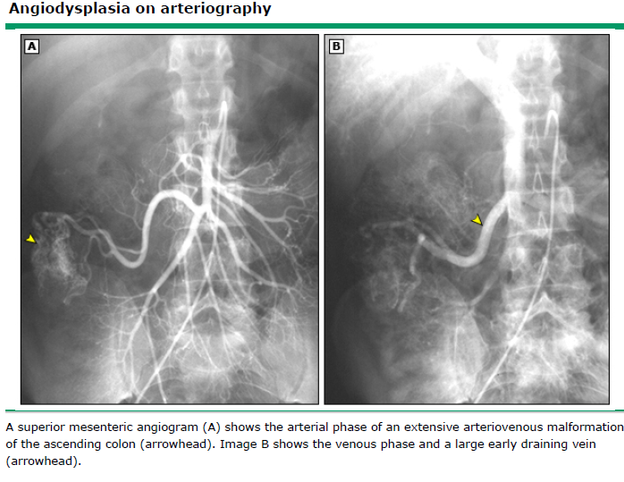
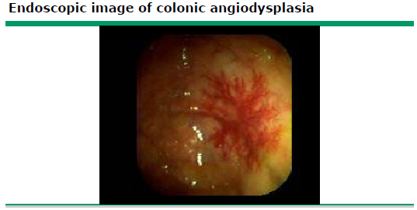
Etiología
Frecuente en pacientes mayores de 60 años, con enfermedades asociadas, generalmente cardiovasculares o insuficiencia renal.
Histológicamente consiste en acúmulos de vasos dilatados en la mucosa y la submucosa de la pared intestinal que se identifican más frecuentemente en el ciego y colon ascendente.
La hemorragia puede ser crónica oculta o aguda visible recurrente.
Tratamiento endoscópico.

Slide 6
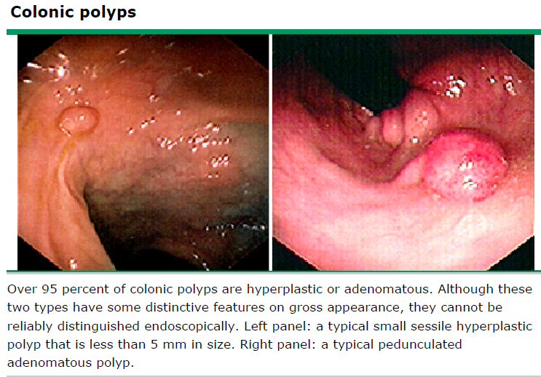
Etiología
Se presentan generalmente como pérdidas hemática crónicas o hemorragias agudas intermitentes leves, rara vez producen sangrado agudo grave.
La hemorragia aguda inmediata tras la polipectomía es debida a hemostasia inadecuada de los vasos del tallo del pólipo, puede presentarse hasta 14 días posterior.
El diagnóstico de un tumor sangrante en el colon puede efectuarse fácilmente mediante colonoscopia, en intestino delgado su detección requerirá la cápsula endoscópica o la arteriografía.
Tratamiento quirúrgico o endoscópico.
Notes:
Pólipo neoplásico epitelial o pólipos adenomatosos o adenomas: Adenoma tubular, adenoma tubulovelloso, adenoma velloso y serrato.
Pólipo neoplásico no epitelial: Leiomiomas, lipomas, neurofibromas y hemangiomas.
Pólipo hamartomatoso: Pólipo juvenil, pólipo de Peutz-Jeghers.
Pólipo inflamatorio: Pólipo linfoide benigno. No suelen ser malignos.
Pólipo hiperplásico: No tienen potencial maligno. ²​ Su clasificación como subgrupo de los pólipos serrados puede generar confusión pues este incluye además los adenomas serrados sésiles y los adenomas serrados tradicionales los cuales sí tienen potencial maligno

Slide 7
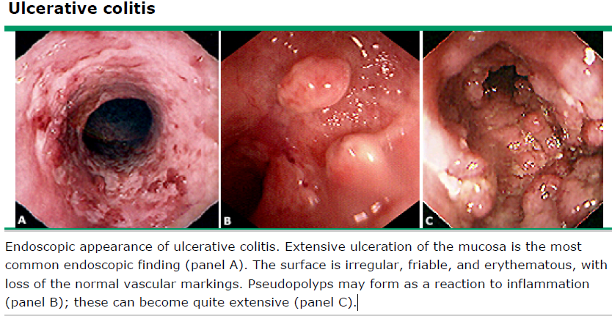
Etiología
Hace referencia a enfermedad de Crohn y colitis ulcerosa.
Mas frecuentemente es secundaria a colitis ulcerosa.
Diferencia una de otra no es imperativo en el caso de una hemorragia aguda, debido a que ambas tienen manejo similar en la etapa aguda.
Tratamiento con inmunomoduladores.

Slide 8
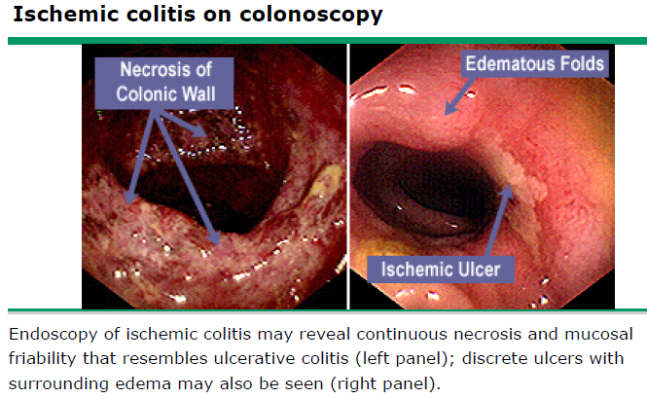
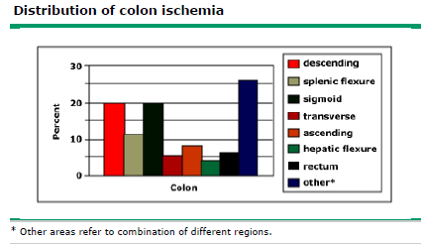
Etiología
La colitis isquémica se presenta en ancianos con ateroesclerosis y enfermedad cardiovascular.
La causa es una reducción brusca y normalmente transitoria del flujo sanguíneo mesentérico por hipotensión, bajo gasto o vasoespasmo. Las vasculitis y algunos fármacos o drogas son causas más infrecuentes.
El cuadro suele presentarse con dolor abdominal agudo seguido de rectorragia y diarrea, autolimitadas en casi todos los casos.
La colitis pseudomembranosa y gérmenes invasivos pueden cursar con hemorragia digestiva aguda, en general autolimitada y muy raramente masiva.

Slide 9
Etiología
Las características peculiares de la pérdida sanguínea causada por las hemorroides y el fácil acceso a la zona anorrectal permiten que el diagnóstico diferencial con otras lesiones sea relativamente fácil.
Cuando la hemorragia es importante o recurrente debe practicarse tratamiento endoscópico o quirúrgico.

Slide 10
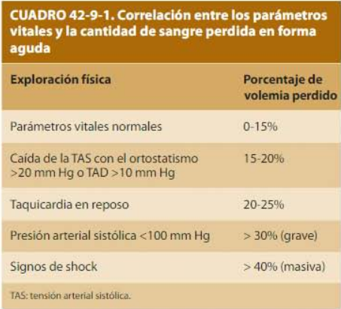
Cuadro clínico
La anamnesis y exploración física aportan datos que pueden ser útiles para diferencia la etiología y gravedad de la HDB.
La hematoquecia es la forma de presentación mas frecuente de HDB, pero en algunos casos también puede presentarse en forma de melena. (Intestino delgado y colon ascendente con bajo debito).
Hasta 10 % de pacientes que se presentan con hematoquecia en realidad tienen una hemorragia digestiva alta, un ejemplo es el sangrado gástrico de alto debito con transito intestinal aumentado.

Slide 11
Cuadro clínico
Sin dolor abdominal → Divertículos, angiodisplasia.
Acompañado de dolor abdominal → Etiología isquémica o inflamatoria.
Constipación → Hemorroides, ulcera rectal o tumor.
Dolor anal → Fisura anal, hemorroides complicadas.
Cambios en el habito intestinal → Neoplasia.

Slide 12
Métodos complementarios
Laboratorio → Es útil para identificar procesos asociados y puede orientar hacia la etiología.
citológico completo, plaquetas, urea creatinina, APP, KPTT, grupo y factor sanguíneo. El hematocrito no es útil para valorar la perdida sanguínea ya que este no se modifica hasta las 8-24 hs.

Slide 13
Métodos complementarios
Anoscopia y rectoscopia → Permite descartar hemorroides y fisura anal, así como otros procesos localizados en el recto, como neoplasia o úlcera.

Slide 14
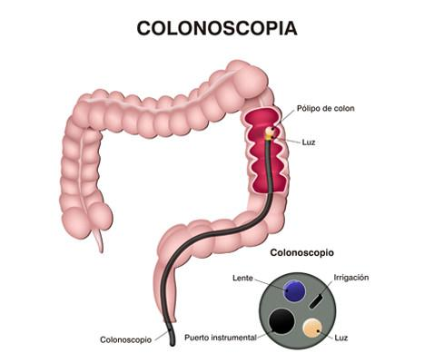
Métodos complementarios
Colonoscopia → Se considera la exploración inicial de elección para el diagnóstico de la HDB por su sensibilidad, seguridad y potencial terapéutico. Se consigue identificar lesiones potencialmente hemorrágicas en el 53%-97% de los casos. No es posible asegurar que la lesión observada sea la única causa porque frecuentemente esta no presenta hemorragia activa o signos de hemorragia reciente. Como desventaja requiere preparación colónica, idealmente con 4 a 6 litros de polietilenglicol.

Slide 15
Métodos complementarios
Radioisótopos → La gammagrafía con hematíes marcados con 99mTc es una exploración no invasiva que puede detectar la hemorragia activa con un débito inferior al de la arteriografía (0,1 a 0,4 ml/min). Esta exploración identifica sangrado activo en, aproximadamente, el 20%-40% de los pacientes.

Slide 16
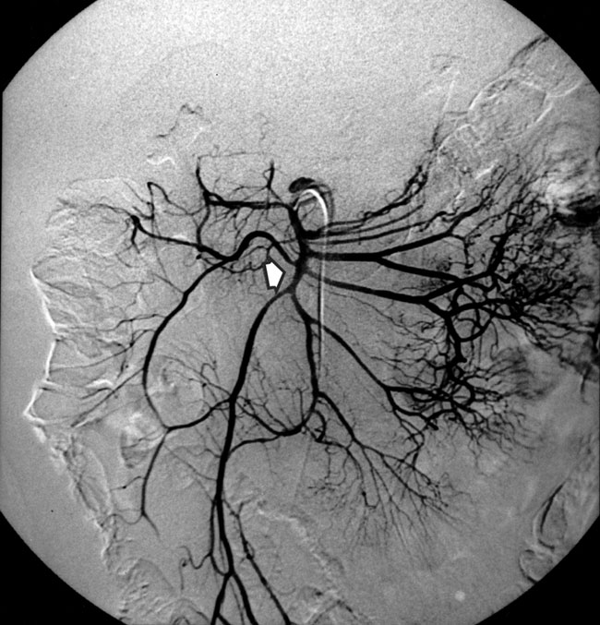
Métodos complementarios
Arteriografía → Puede demostrar extravasación de contraste cuando exista hemorragia activa con un débito superior a 0,5 mL/min, identifica el origen de la hemorragia intestinal aproximadamente en la mitad de los pacientes. También puede diagnosticar lesiones no sangrantes al demostrar el patrón vascular anómalo característico de la angiodisplasia o tumores. Además tiene potencial terapéutico mediante embolización selectiva del vaso con hemorragia activa.

Slide 17
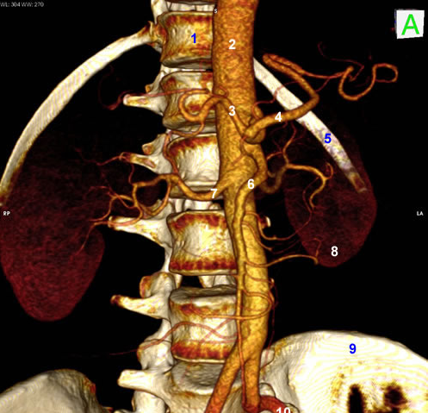
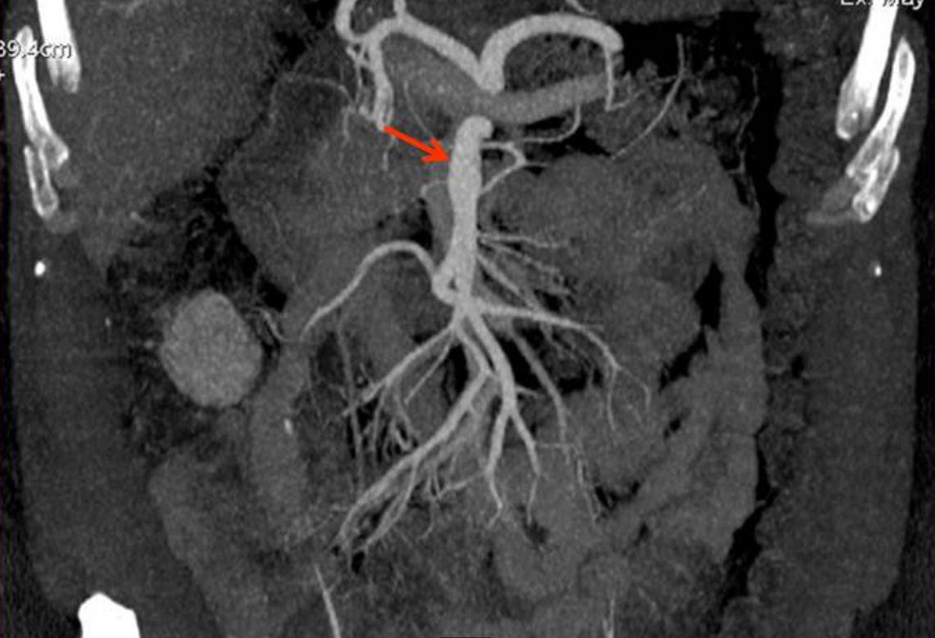
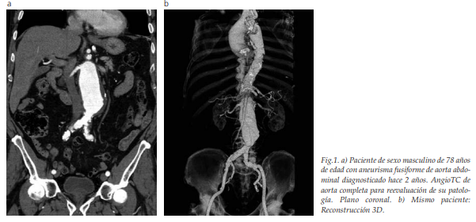
Métodos complementarios
TAC → Permite una buena definición anatómica, es capaz de detectar lesiones como pólipos, divertículos etc. La angiografía por tomografía computarizada es una modalidad de diagnóstico atractiva porque está ampliamente disponible, es rápida y mínimamente invasiva.

Slide 18
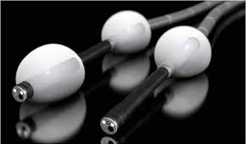
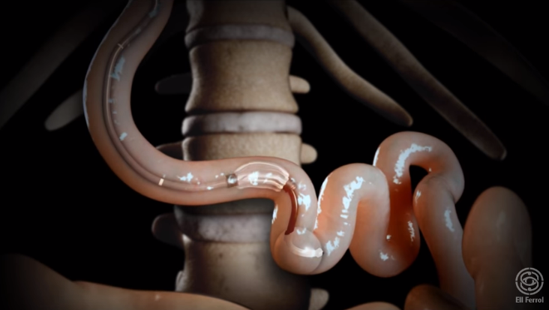
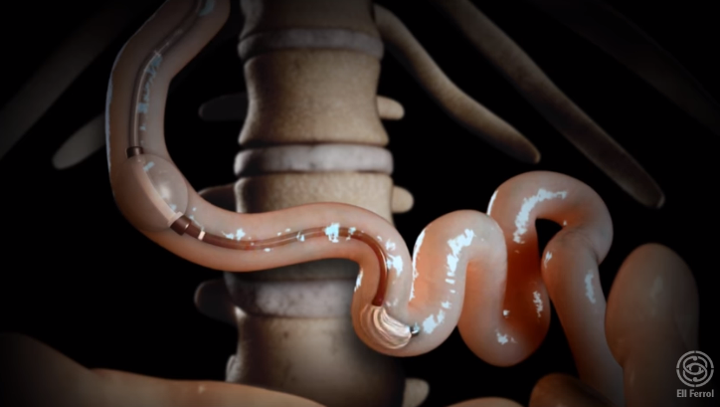
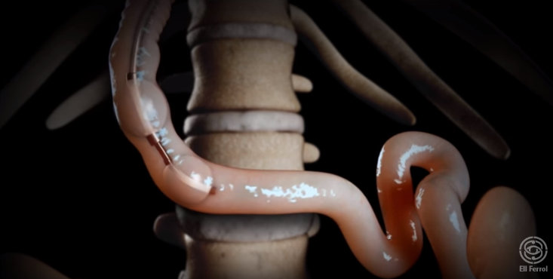
Métodos complementarios
Enteroscopía → Por pulsión 1 o 2 balones, permite tanto el diagnostico como tratamiento de lesiones ubicadas en intestino delgado, su rentabilidad para el diagnóstico de la hemorragia digestiva oscila entre el 30% y el 60%. Actualmente la rentabilidad es mayor debido a que se utilizan técnicas de doble balón y permiten la exploración mas distal del intestino delgado.

Slide 19
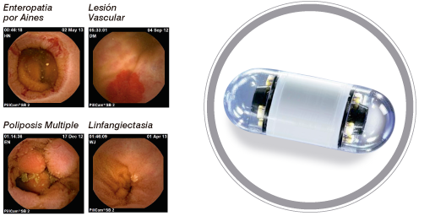
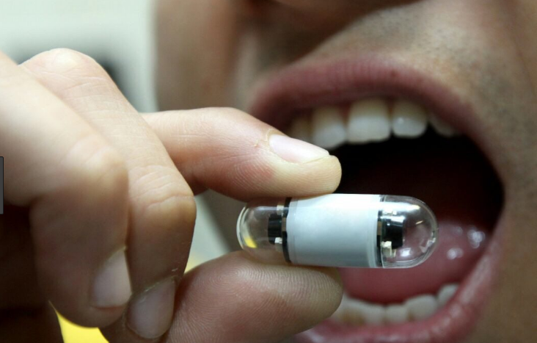
Métodos complementarios
Capsula endoscópica → cámara en forma de cápsula que, tras la deglución por el paciente, avanza por el peristaltismo y permite el examen endoscópico de la totalidad del tracto digestivo. Se la utiliza solo con fines diagnósticos, capacidad limitada para localizar con precisión la lesión identificada, no permite aplicar tratamiento.

Slide 20
Tratamiento
Independientemente de la causa de la hemorragia, el objetivo inicial del tratamiento es la reanimación y el mantenimiento de la estabilidad hemodinámica con reposición de la volemia, la corrección de la anemia mediante transfusión sanguínea y corrección de coagulopatías.
El tratamiento definitivo es diferente dependiendo de la etiología de la hemorragia.

Slide 21
EVALUACIÓN Y MANEJO INICIAL
Determinar la forma de presentación clínica.
Evaluar el ABC prestando atención al estado Hemodinámico.
Discriminar: A) Paciente inestable hemodinamicamente → Iniciar resucitación. B) Paciente estable hemodinamicamente → Interrogatorio y ex físico destinado a orientar sobre etiología.
SNG: (en caso de duda de hemorragia digestiva alta) A) Confirma el Dx de HDA. B) Evalúa la actividad del sangrado (sangre roja → sangrado activo; sangre oscura con coágulos → sangrado no activo). C) Vacía el contenido gástrico → previniene broncoaspiración y facilita la FEDA.
En pacientes con depresión del sensorio → IOT

Slide 22
Bibliografía
Farreras-Rozman, tratado de medicina interna, 17 ed.
Approach to acute lower gastrointestinal bleeding in adults. Uptodate. Sep 2018.
Etiology of lower gastrointestinal bleeding in adults, Uptodate, abril 2019.
Colonic ischemia, Uptodate, septiemre 2018.

Slide 23
Caso clínico
Paciente de sexo femenino de 81 años. APP: úlcera péptica, diverticulosis colónica y enfermedad de Raynaud, prolapso de la válvula mitral y fibrilación auticular. MH: amiodarona, acido acetilsalicílico y propranolol.
AEA: Inicia su cuadro con distensión abdominal y leve diarrea, seguida de estreñimiento por dos días; luego se agrega dolor abdominal difuso intensidad 8/10 constante y urgencia evacuatoria, notando restos de sangre y algunos coágulos en las heces. Ex físico: PA 100/60 mm/ Hg, FC: 72 /min. afebril, hidratada, lúcida y orientada. No palidez ni ictericia. Abdomen: blando, distendido y timpánico, leve dolor difuso, no defensa ni contractura, no se delimitaban masas. Ruidos intestinales disminuidos, de timbre alto. Tacto rectal: ampolla vacia, no masas rectales.
Complementarios: Hb: 11,2 mg/dl Hto: 42 App:74. Coprocultivo y toxina de Clostridium Difficile negativos. La colonoscopía, previa preparación oral con fosfato de sodio, mostró un segmento del colon sigmoides de unos 10 cm de extensión, con erosiones y ulceraciones irregulares, fibrina adherente, nodulaciones de color violáceo, edema y hemorragias submucosas. Además escasos divertículos en el sigmoides, sin signos inflamatorios.

Slide 24
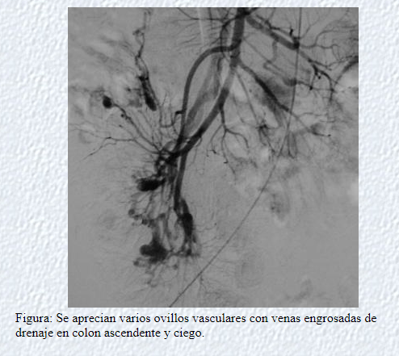
Caso clínico
Paciente de 58 años de edad sin APP. AEA: Acude a urgencias por presentar deposiciones melénicas desde hace dos días con episodio de síncope en el momento actual. Examen físico TA: 80/50 FC:115 afebril Palidez generalizada, sudoracion. Abdomen blando depresible no doloroso sin defensa ni contractura. Complementarios: Hb: 8,6 mg/dl Hto: 26% APP: 81 Colonoscopia: no evidenció las causas del sangrado.

